Slide 1

Создание таблиц в Qt:
(Подготовил Лу Тимур 5 группа)
Рассмотрим, как создавать и работать с таблицами в Qt. Таблицы — важный элемент графического интерфейса, используемый для отображения и редактирования структурированных данных. В Qt для работы с таблицами чаще всего используются два подхода:
QTableWidget – виджет для простых таблиц с фиксированными данными.
QTableView + QAbstractItemModel – гибкий подход с использованием моделей для больших и динамических данных.
В этом докладе мы разберём оба способа.

Slide 2
Обзор подходов к работе с таблицами в Qt
QTableWidget: Простота для статических данных
QTableView + Модель данных: Гибкость для динамических данных
Этот виджет идеально подходит для небольших таблиц, где данные известны заранее и не требуют частых изменений. Он предоставляет готовый компонент, который хранит данные внутри себя, упрощая разработку.
Для больших объемов данных, а также для сценариев, где данные динамически изменяются (например, из баз данных), Qt предлагает более мощный подход с использованием QTableView в связке с моделью данных (например, QStandardItemModel или QSqlTableModel).
Мы подробно рассмотрим каждый из этих подходов, предоставив практические примеры кода и объяснения, чтобы вы могли выбрать наиболее подходящее решение для ваших проектов.

Slide 3
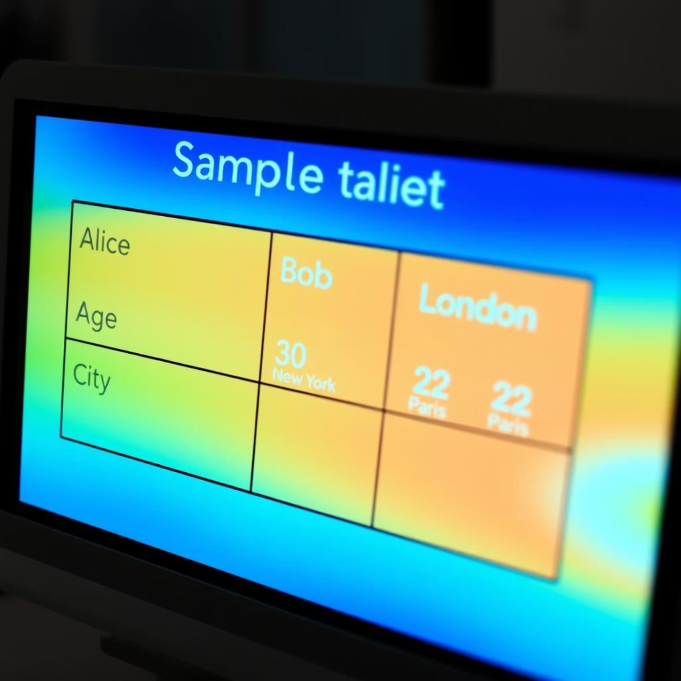
QTableWidget: Создание простых таблиц
QTableWidget – это удобный виджет для отображения табличных данных, предназначенный для сценариев, где данные фиксированы или изменяются редко.
Основные шаги:
Создание: Инициализируйте QTableWidget, указав количество строк и столбцов.
Заголовки: Используйте setHorizontalHeaderLabels() для установки названий столбцов.
Заполнение: Вставляйте данные в ячейки с помощью setItem(row, column, new QTableWidgetItem("Данные")).
Настройка: Регулируйте ширину столбцов, высоту строк и другие параметры для улучшения внешнего вида.

Slide 4


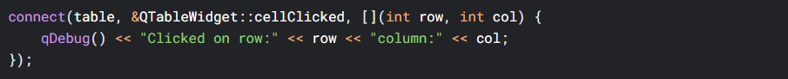
Основные команды (методы) для создания таблиц в Qt
1)QTableWidget(int rows, int columns, QWidget *parent = nullptr)
Конструктор создает таблицу с указанным количеством строк и столбцов.
2) setRowCount(int rows) / setColumnCount(int columns)
Устанавливает количество строк/столбцов.
3) setHorizontalHeaderLabels(const QStringList &labels)
Устанавливает названия столбцов.
4) setItem(int row, int column, QTableWidgetItem *item)
Устанавливает элемент в указанную ячейку.
5) item(int row, int column)
Возвращает элемент из ячейки.
6) setColumnWidth(int column, int width) / setRowHeight(int row, int height)
Устанавливает ширину столбца/высоту строки.
7) setEditTriggers(QAbstractItemView::EditTriggers triggers)
Определяет, когда ячейки можно редактировать.
8) sortItems(int column, Qt::SortOrder order = Qt::AscendingOrder)
Сортирует данные по указанному столбцу.
9) cellClicked(int row, int column)
Срабатывает при клике на ячейку.

Slide 5
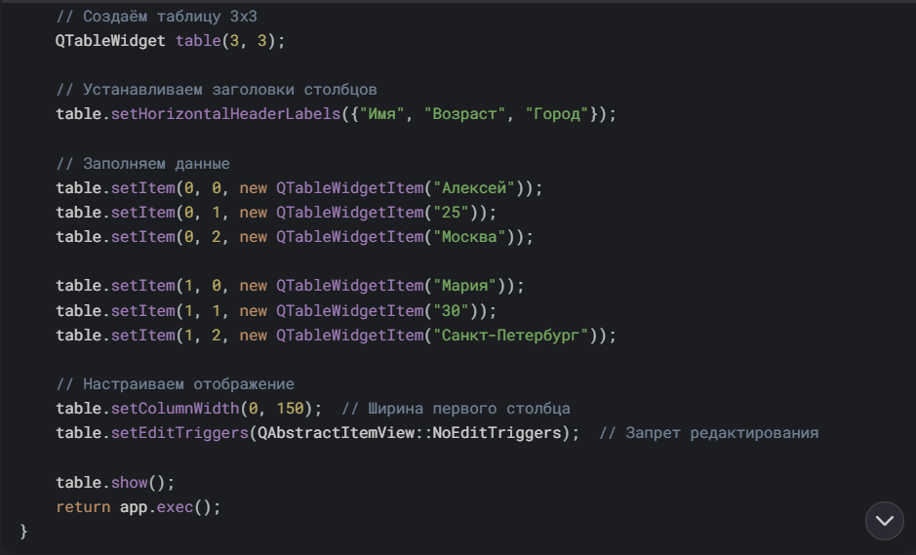
Пример использования QTableWidget
Плюсы
Минусы
Простота использования
Низкая производительность для больших объемов данных
Не требует модели данных
Ограниченная гибкость
Подходит для статических данных

Slide 6


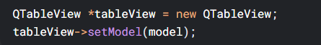
QTableView + Модель: Гибкий подход
Для сложных случаев, где данные динамически изменяются, их количество велико или требуется интеграция с внешними источниками, рекомендуется использовать QTableView в сочетании с моделью данных. Этот подход обеспечивает разделение представления и данных, что повышает производительность и гибкость.
Основные шаги:
Создание модели: Используйте QStandardItemModel (для общих данных) или QSqlTableModel (для баз данных).
Заполнение модели: Добавляйте данные в модель с помощью setItem() или других специфичных для модели методов.
Связывание: Соедините QTableView с вашей моделью, вызвав setModel().
Функционал: Включите сортировку, фильтрацию и другие возможности.

Slide 7
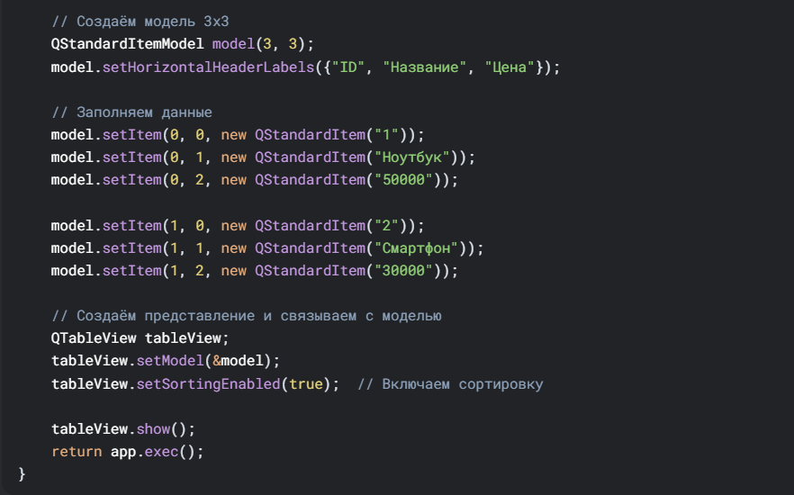
Пример QTableView с QStandardItemModel
Плюсы
Минусы
Высокая производительность
Требует больше кода
Поддержка сортировки и фильтрации
Необходимо понимание моделей Qt
Гибкость, кастомизация

Slide 8

Что такое модели в Qt?
Модели в Qt — это фундаментальная часть архитектуры Model-View, которая разделяет данные (например, список товаров) и их отображение (таблицу, список). Они управляют тем, как данные попадают в интерфейс.
Зачем нужны?
Разделяют данные и их отображение Одна модель может работать с разными виджетами (таблица, дерево, список).
Экономят память Загружают только видимые данные (важно для больших списков).
Упрощают работу с БД Есть готовые модели для SQL.
Основные типы:
QStandardItemModel — для простых данных (как Excel таблица)
QSqlTableModel — для работы с базами данных
QFileSystemModel — для отображения файлов

Slide 9
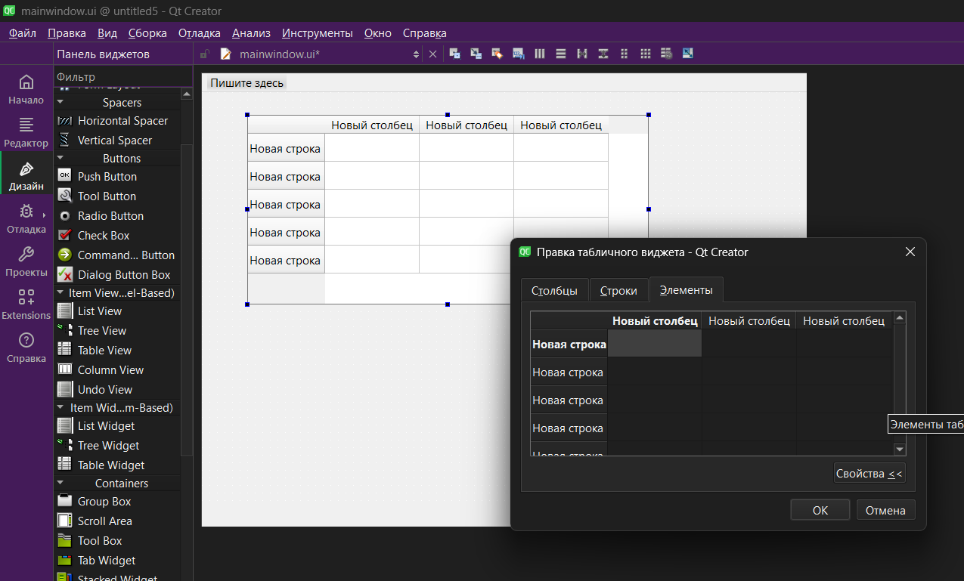
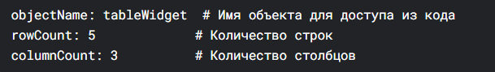
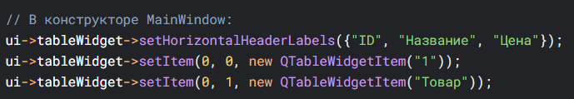
Создание таблицы через Qt Designer (mainwindow.ui)
1. Добавление таблицы на форму
Откройте файл mainwindow.ui в Qt Designer
Найдите виджет QTableWidget (в разделе "Item Widgets")
Перетащите его в центральную область формы
2. Настройка свойств таблицы
Основные параметры:
3. Заголовки столбцов:
Двойной клик по таблице
Вкладка "Column"
Установите названия для каждого столбца
4. Доступ к таблице в коде
Файл mainwindow.cpp:

Slide 10
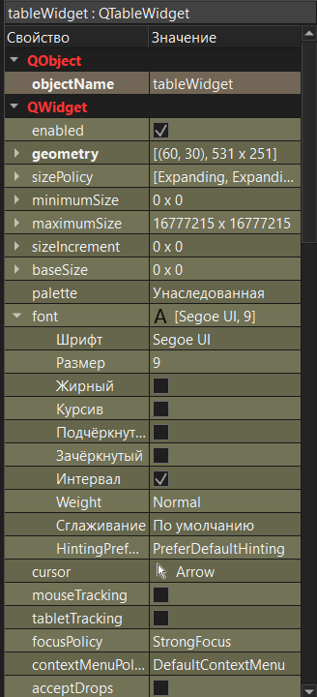
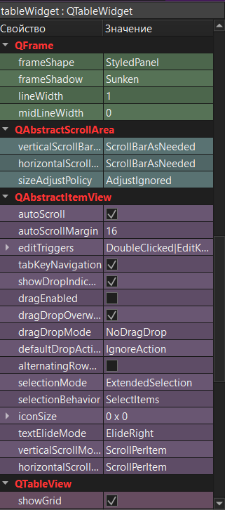
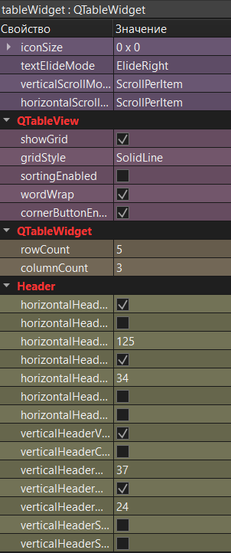
В правом нижнем углу формы mainwindow.ui есть таблица со всеми свойствами созданной таблицы. Меняя эти свойства вы можете настроить таблицу.
Вот как это выглядит:

